Slide 1
СП «Детский сад №50 комбинированного вида»
МБДОУ «Детский сад «Радуга» комбинированного вида»
Рузаевского муниципального района
Проект
по патриотическому воспитанию в ДОУ:
«Мы помним! Мы гордимся!»
Педагоги подготовительной лог.группы:
Акимова Екатерина Александровна,
Косова Иркям Шамильевна,
Меженева Надежда Ивановна

Slide 2
Актуальность проекта:
Дошкольный возраст – это время, когда развивается эмоционально-ценностное отношение к окружающему миру, людям, себе и формируются основы нравственной позиции личности, которые проявляются во взаимодействии с окружающим миром, в осознании неразрывности с ним.
День Победы - самый трогательный, душевный, патриотический праздник. Это день памяти и почестей. Все дальше уходит от нас эта дата – 9 мая 1945 года. Задача педагогов – заключается в том, чтобы наши дети были проникнуты тем временем, теми впечатлениями и переживаниями.
Необходимо систематизировать знания детей о праздновании дня Победы, поведать в полной мере о страданиях людей того времени, которые пережили все тяготы войны. Грамотно донести суть происходившего во времена ВОВ и вызвать в маленькой душе чувство гордости, сострадания, почитания, патриотизма.
Цель: воспитание патриотизма у старших дошкольников, чувства гордости за подвиг нашего народа в Великой Отечественной войне.
Тип проекта: информационно-познавательный
Продолжительность: краткосрочный.
Участники проекта: воспитатели, учитель-логопед, дети подготовительной логогруппы.
Продукт проекта: фотоальбом «Детям о ВОЙНЕ».

Slide 3
Формы работы
по реализации проекта
Фотоальбом
«Детям о ВОЙНЕ»

Slide 4
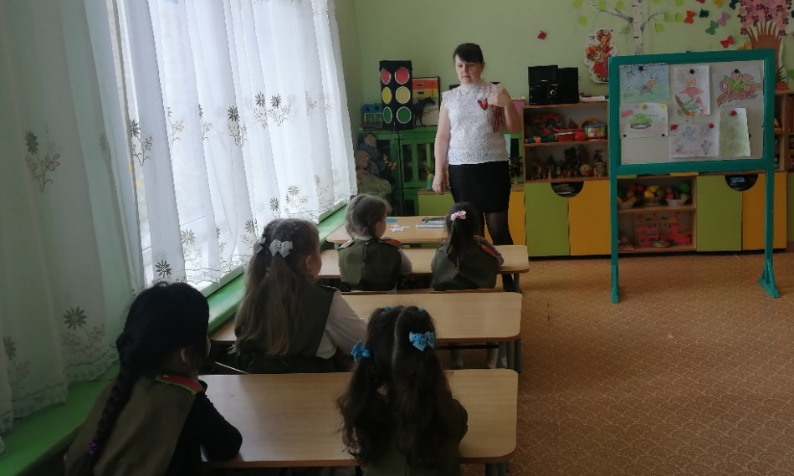
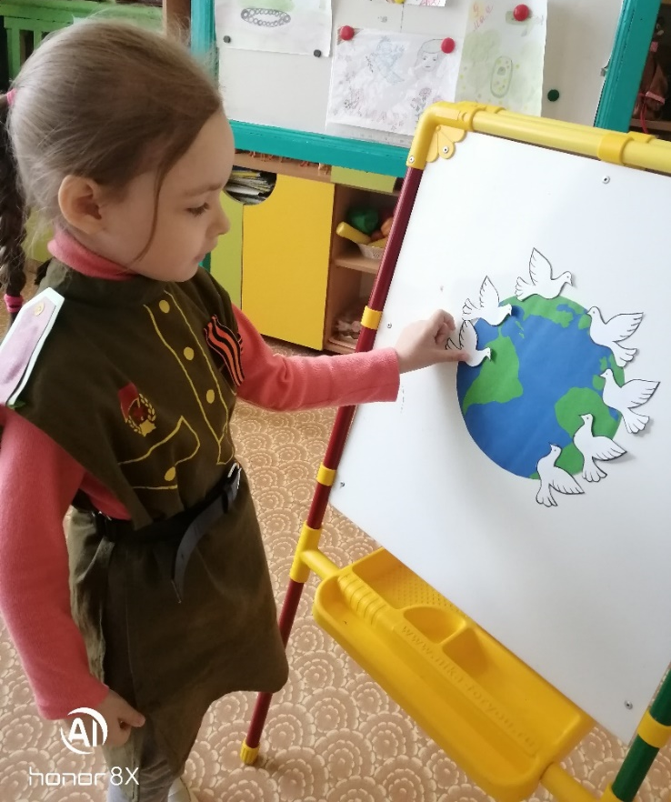
Непосредственно-образовательная деятельность

Slide 5
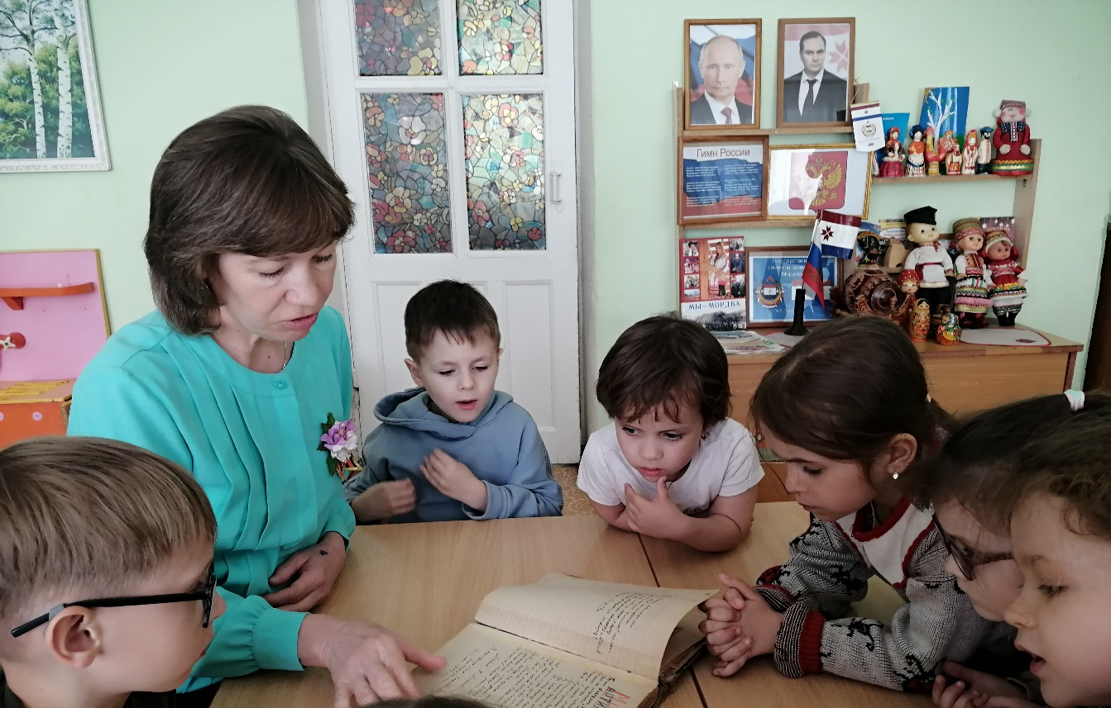
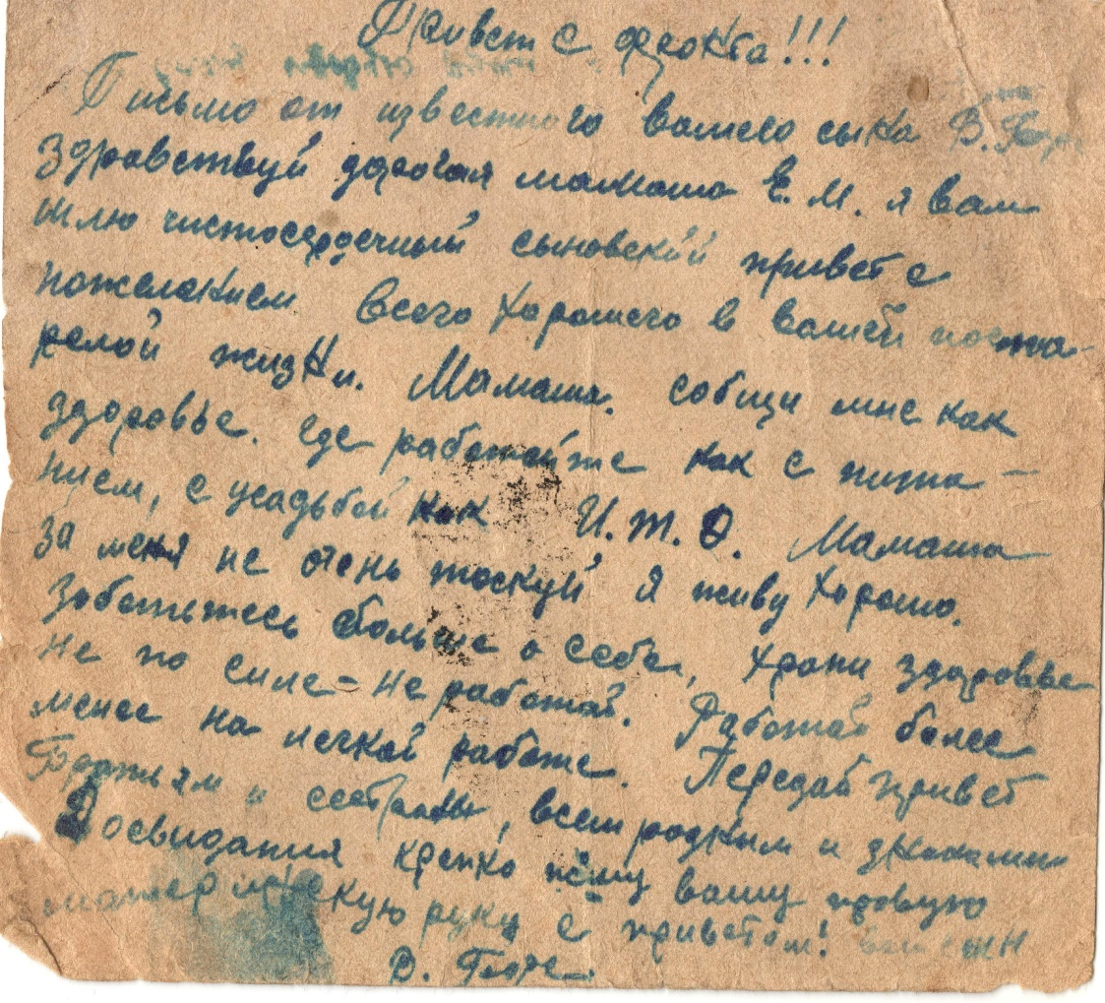
Беседы о героях - наших земляках

Slide 6
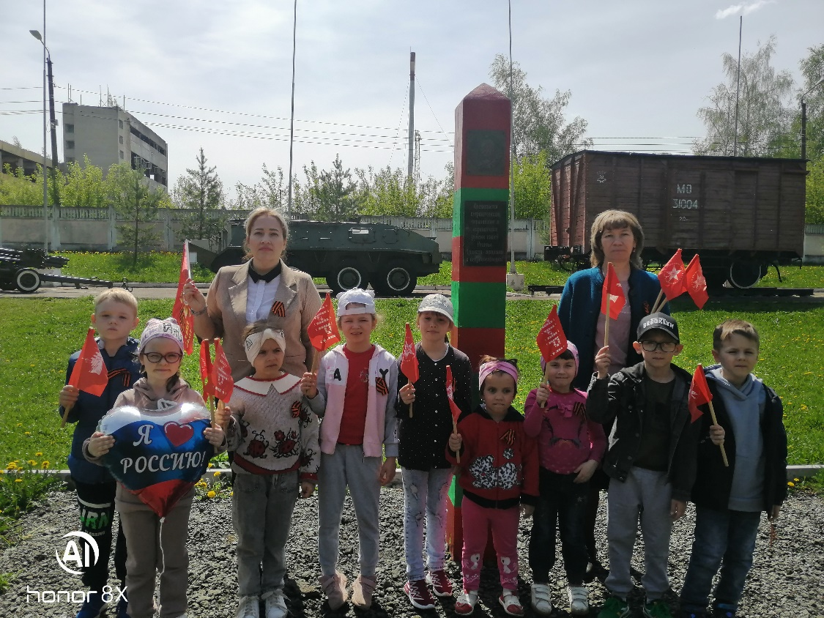
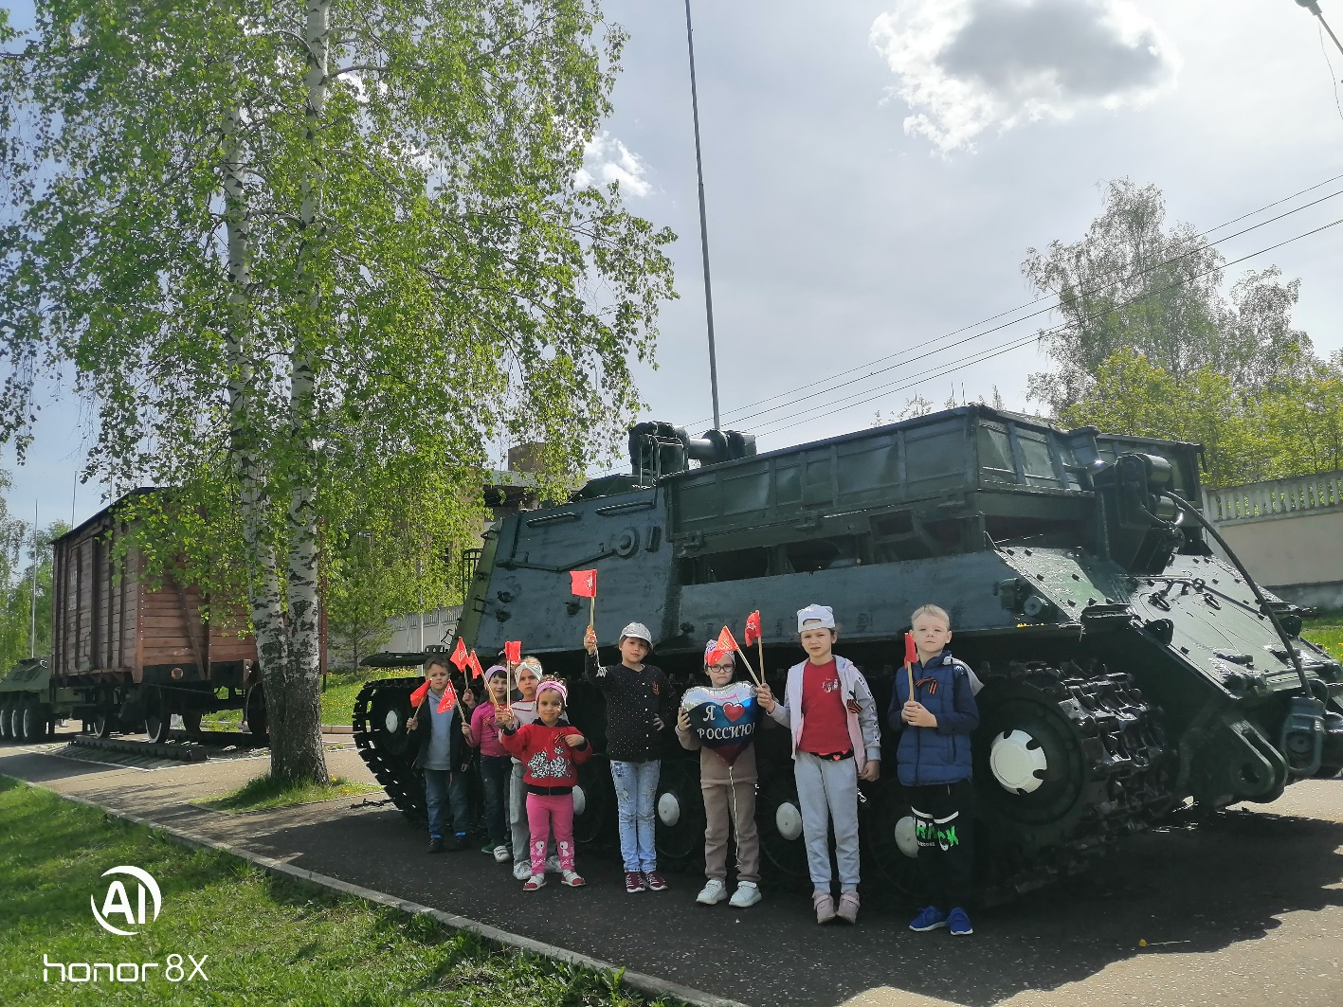
Посещение музея
под открытым небом

Slide 7
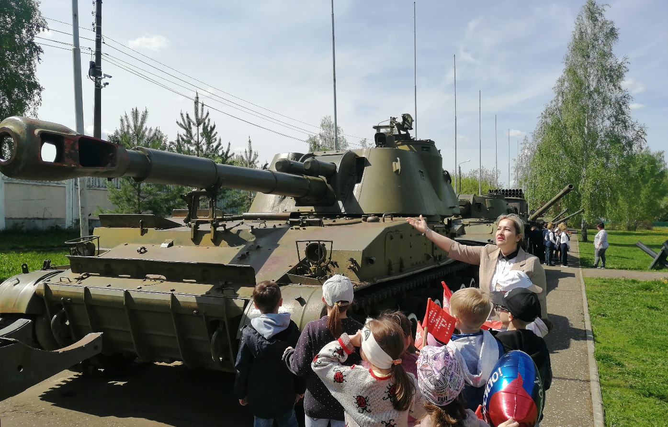
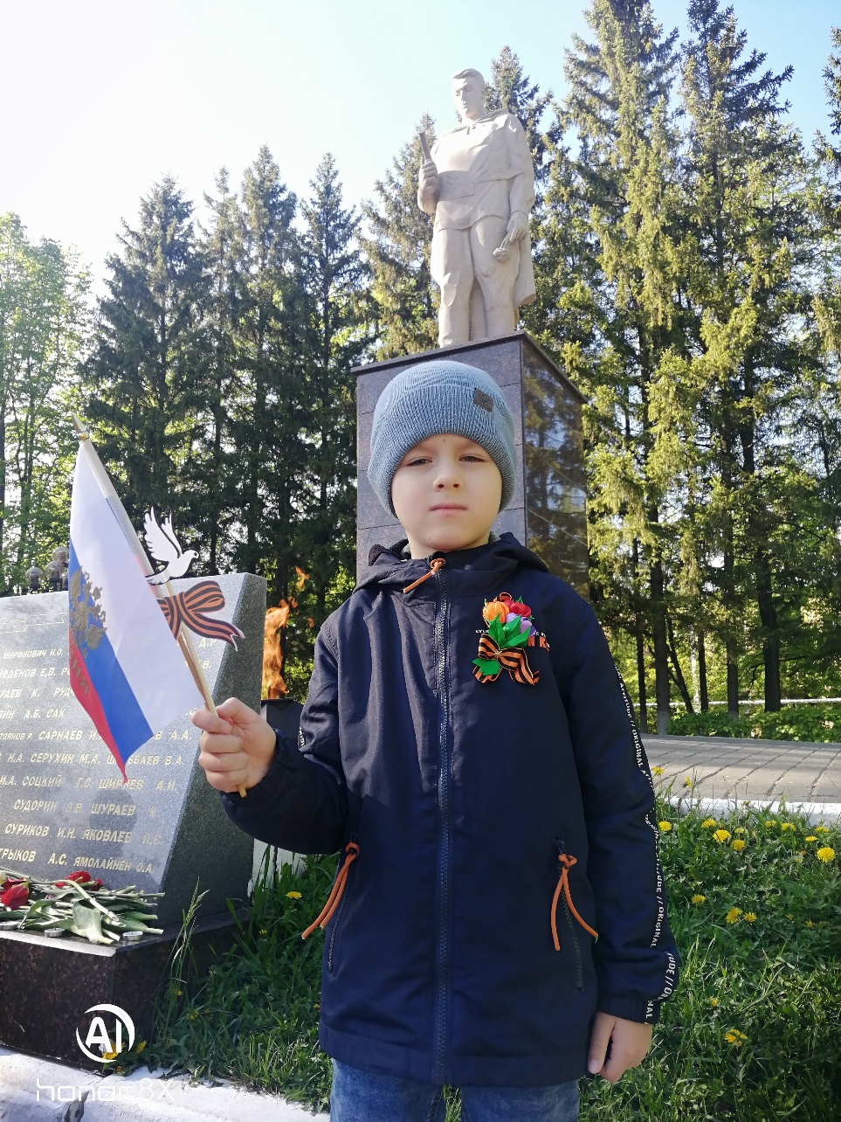

Slide 8
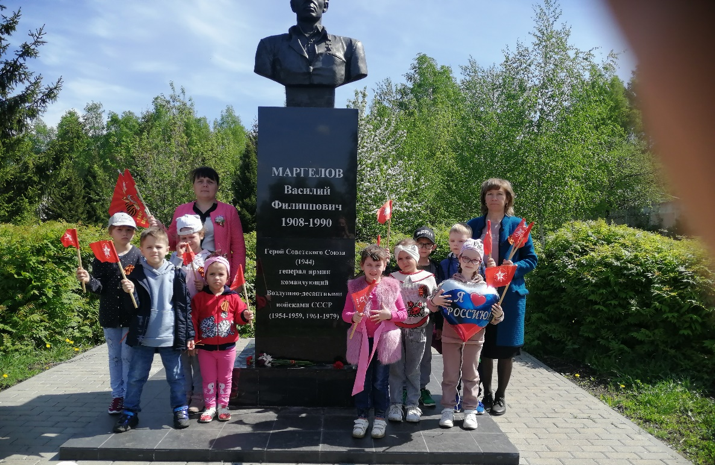
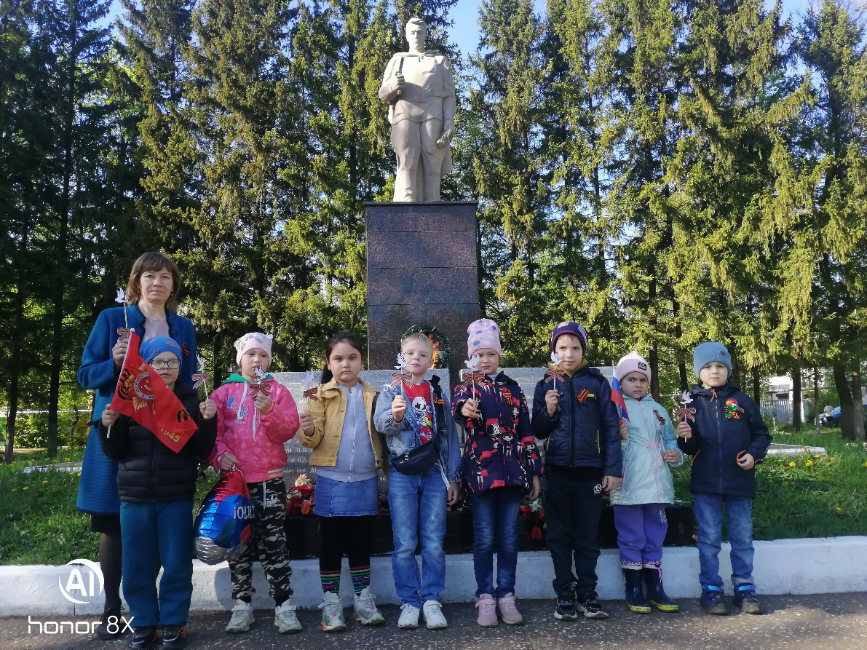
Экскурсии по памятным местам нашего города

Slide 9
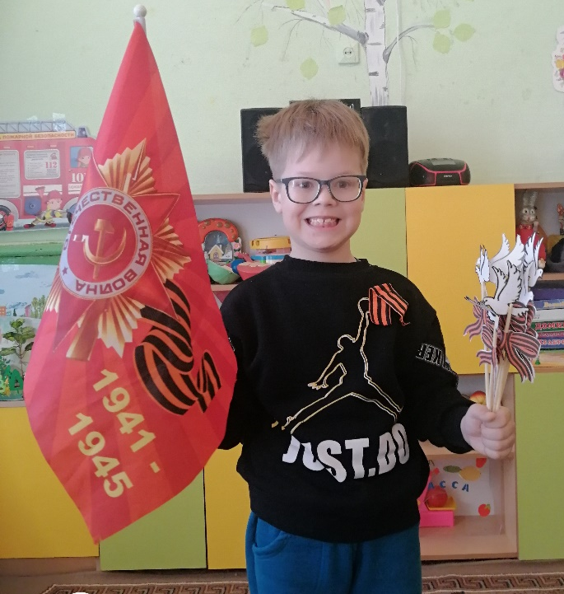
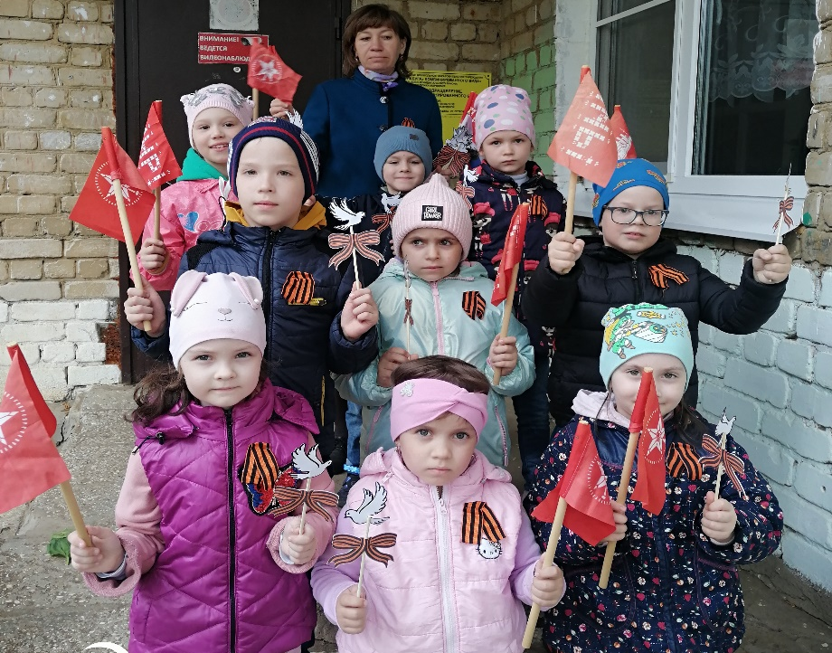
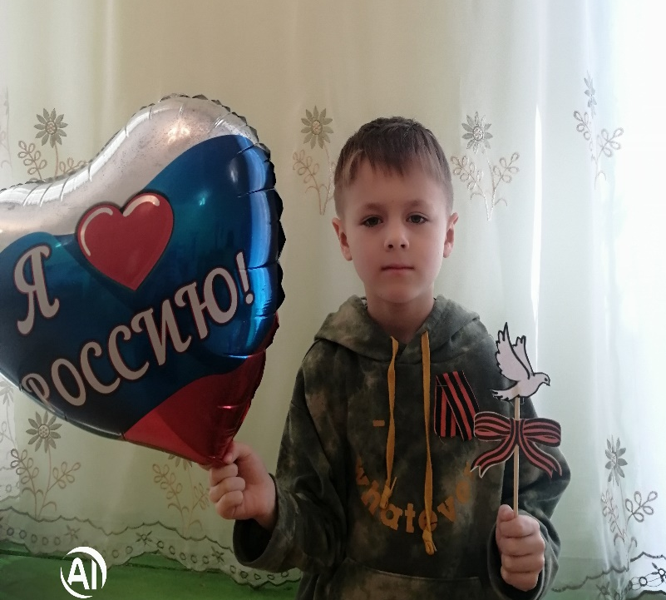
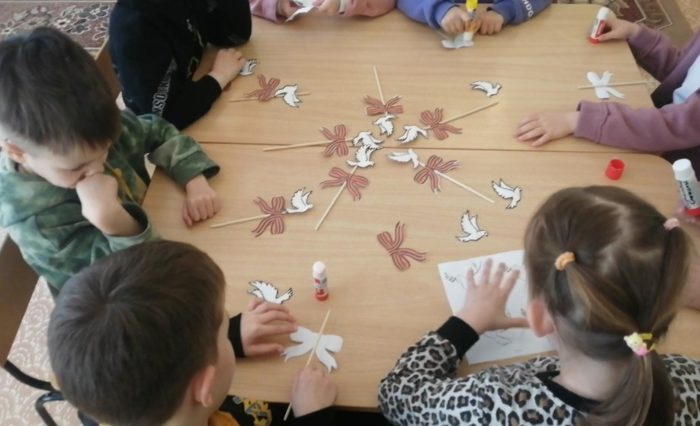
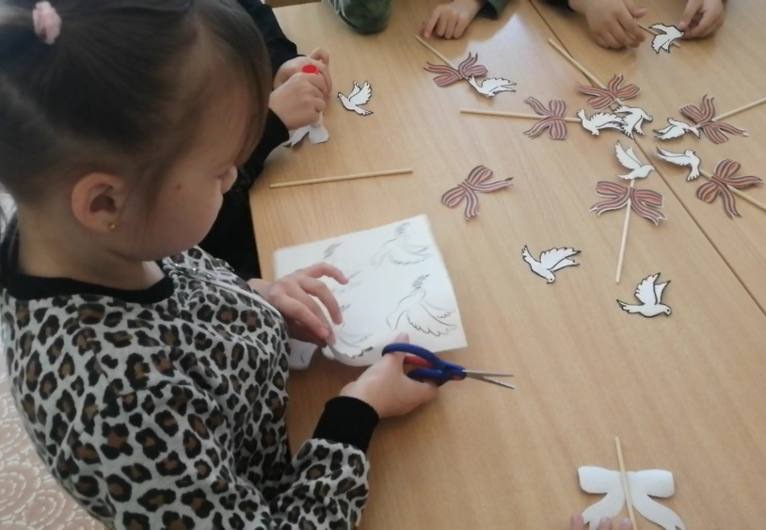
Изготовление топперов «Голубь мира»

Slide 10
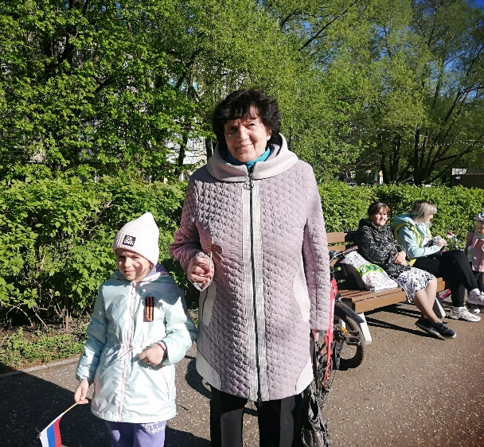
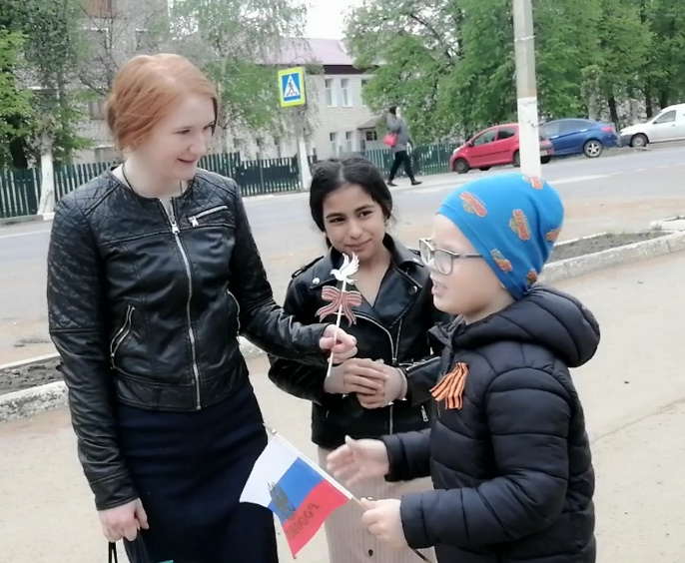
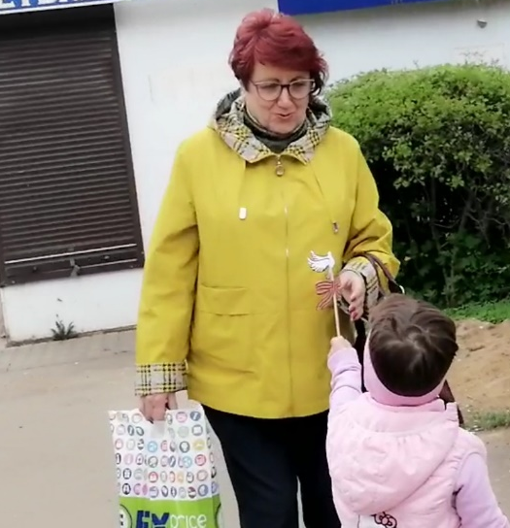
Поздравление жителей нашего города
с Днём ПОБЕДЫ!

Slide 11
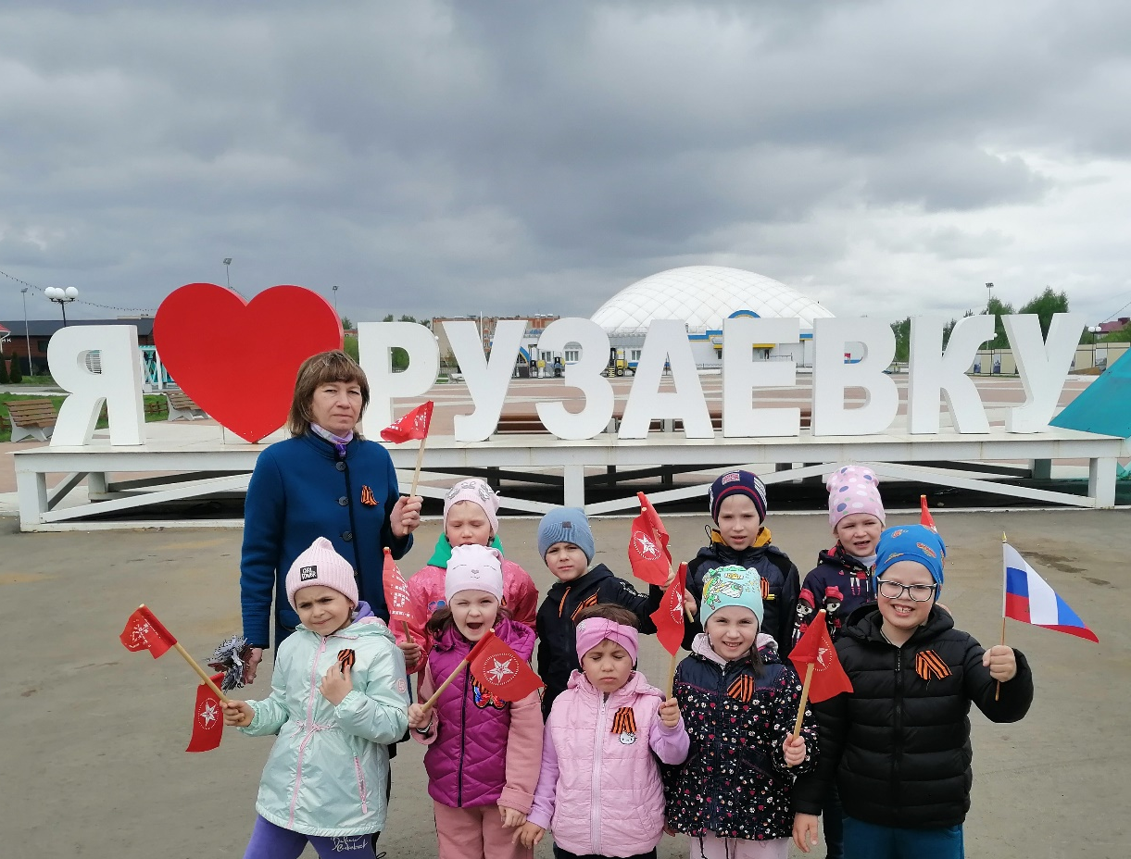
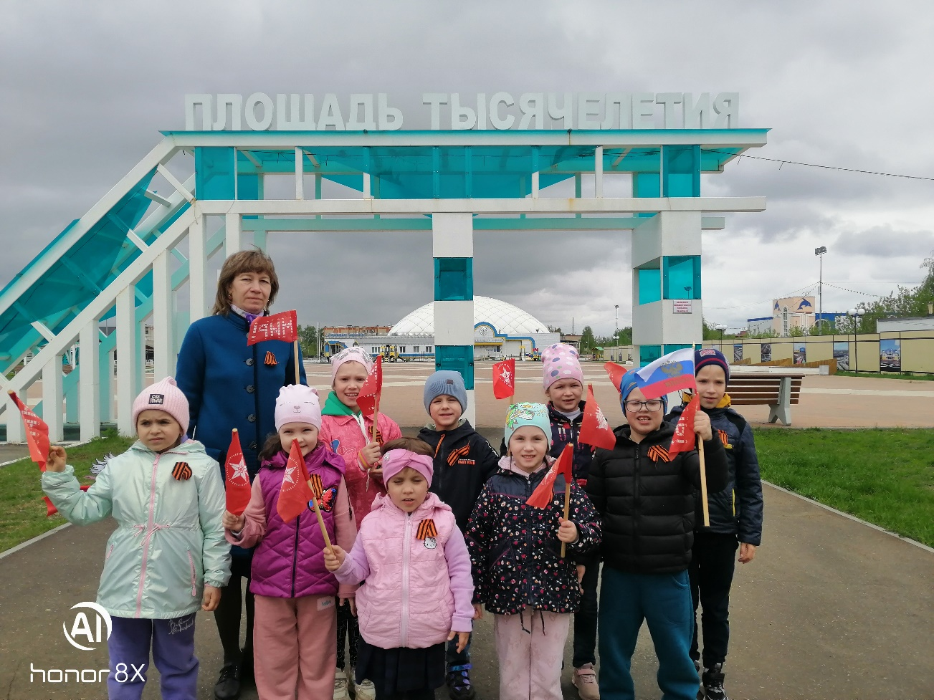

Slide 12
СПАСИБО ЗА ВНИМАНИЕ!

